Slide 1

第二章 方程(组)的迭代解法
1. 根的初值确定方法
2.迭代解法
  迭代法的计算步骤
  迭代法的收敛性
    | ϕ’(x)|≤q<1
  迭代终止条件
    |x_{n+1}-α|<ε
    上界公式< ε亦称为迭代终止的判断条件
3.怎样对迭代公式进行改进？
  减小q的值

Slide 2
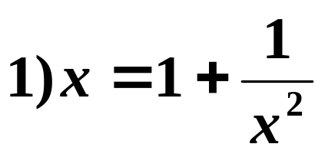
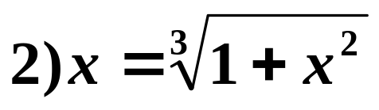
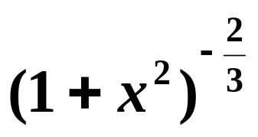
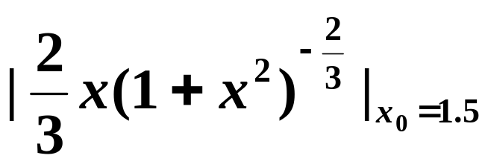
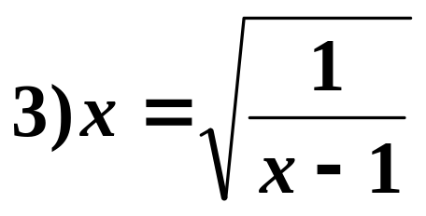
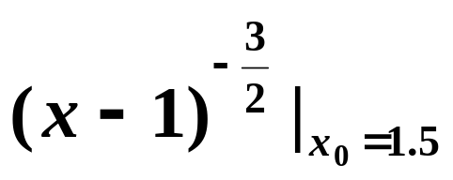
习 题 二
2. 求方程x³-x²-1=0在x₀=1.5附近的根，设建立下列相应的迭代公式，分析收敛性，并求近似根
解：
ϕ(x)
1
1
|ϕ‘(x)|=
| -2
| =
-2
=0.59
<1(收敛)
| x₀=1.5
x³
1.5³
1
|ϕ‘(x)|=
|
2x
|
=
3
=0.4557
<1(收敛)
1
|ϕ‘(x)|=
|
=1.4142
>1(不确定收敛)
2

Slide 3
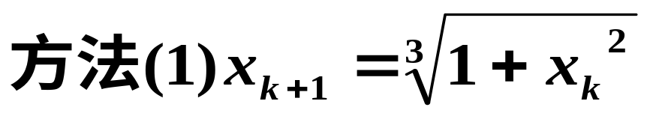
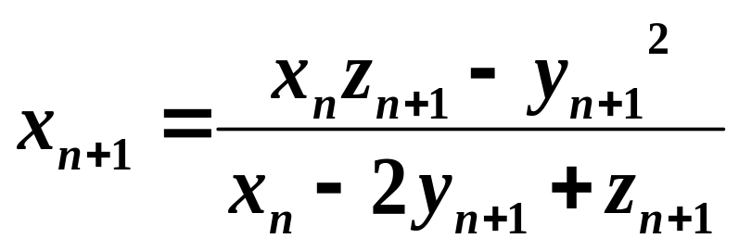
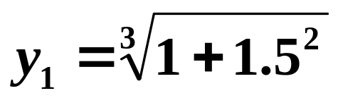
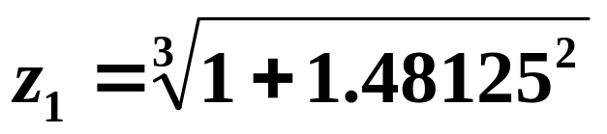
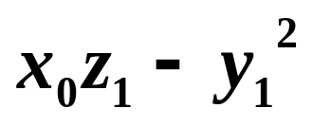
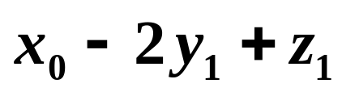
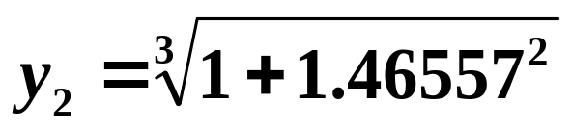
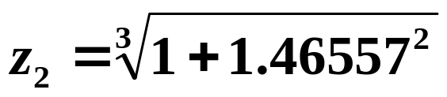
习 题 二
3.用埃特肯法求方程x³-x²-1=0在1.5附近的根, ε=10⁻⁴
x₀=1.5
=1.48125
=1.47271
x₁=
=1.46557
=1.46557
x=1.4656
=1.46557

Slide 4
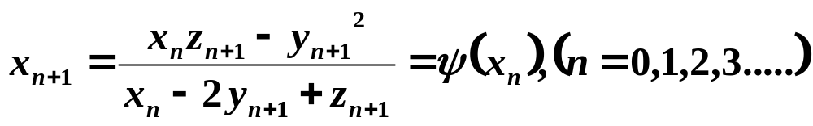
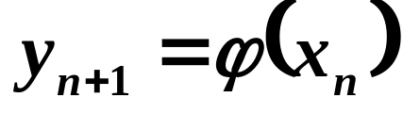
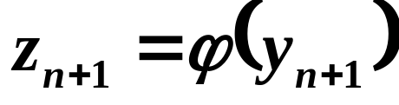
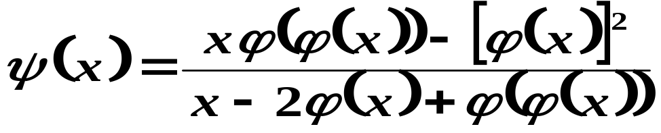
3.1.2 埃特肯法
其一般公式可归纳为
改正值
第一次校正值
其中
第二次校正值
这个方法叫埃特肯加速收敛法 , （收敛阶数为2）

Slide 5
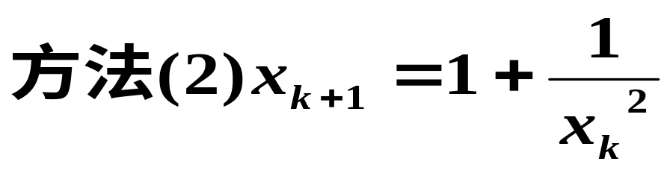
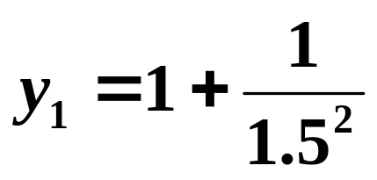
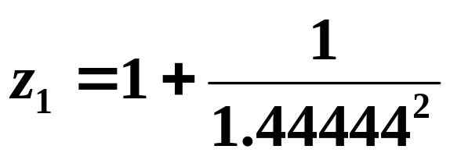
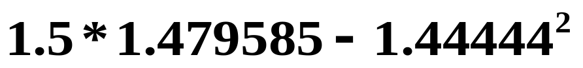

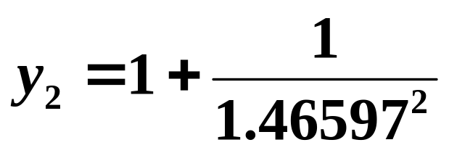
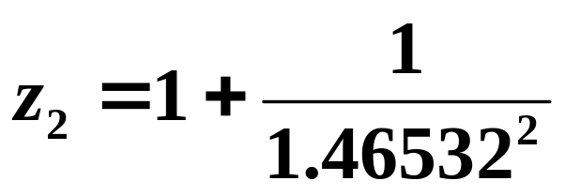
习 题 二
x₀=1.5
=1.44444
=1.479585
x₁=
=1.46597
=1.46532
=1.46573

Slide 6
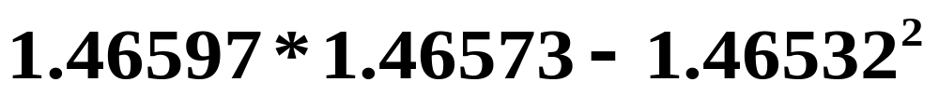
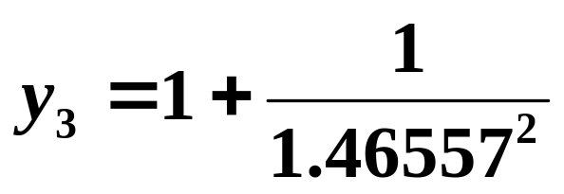
习 题 二
x₂=
=1.46557
=1.46557

Slide 7
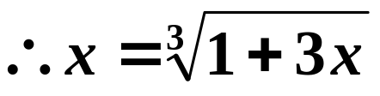
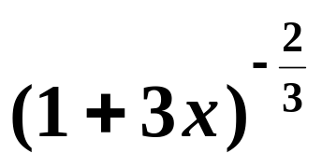
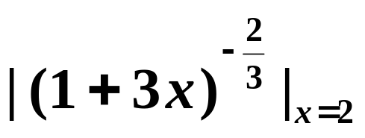
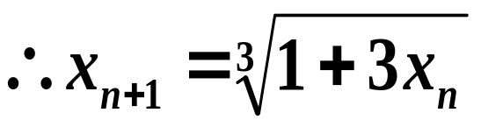
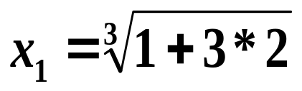
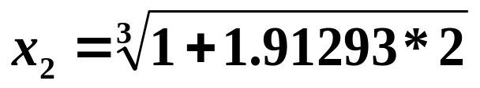
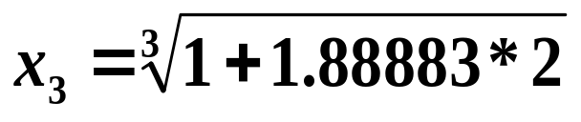
习 题 二
5.分别用迭代法、牛顿法、双点弦截法（x₀=2, x₁=1.9）求方程x³-3x-1=0在x=2附近的根
解：（1）迭代法
因为x³ = 3x+1
1
|ϕ‘(x)|=
|
3
|
=0.27
<1
=
3
x₀=2
=1.91293
=1.88883
=1.88203
x₄=1.88014
x₅=1.87960
x₆=1.87945
x₇=1.87940
x₈=1.87939
x₉=1.87939

Slide 8
3.3.2 牛顿迭代法的收敛性
有根
定理2.5 设f(x)在[a,b]上二阶导数存在，且满足：
  1) f(a) f(b)<0
  2) f ’(x)≠0,
  3) f ’’(x)不变号
  4) 初值x₀满足f (x₀) f ’’(x₀)>0
则迭代法收敛。
产生的序列单调有界，保证收敛。
根唯一

Slide 9
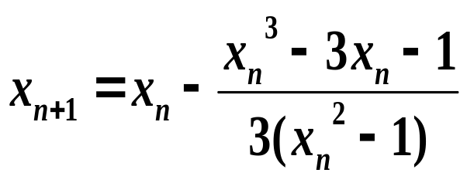
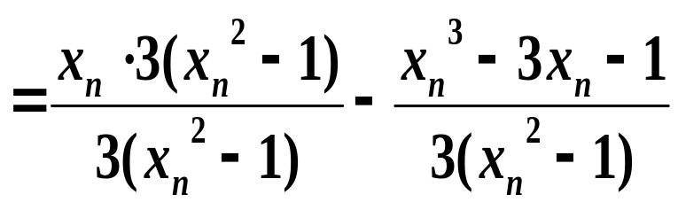
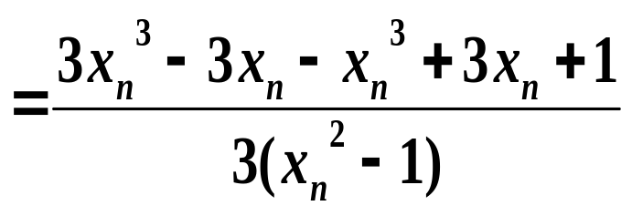
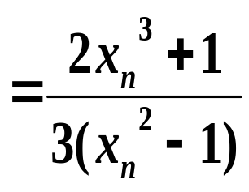
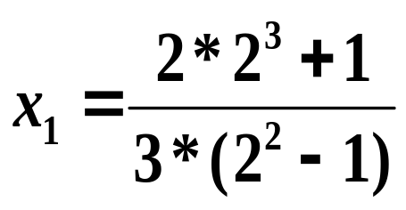
习 题 二
（2）牛顿法
第一步：形成迭代函数
f(x₀)= 2³-3*2-1
=1
ff’’| _{x0=2}>0
第二步：确定初值
f’’(x₀)= (f’(x₀))’
=(3(x² -1))’
=6x
=6*2
=12
第三步：迭代计算
∴取初值x₀=2
=1.88889
x₂=1.87945
x₃=1.87938
x₄= 1.87938

Slide 10
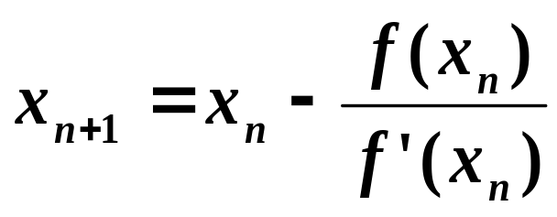
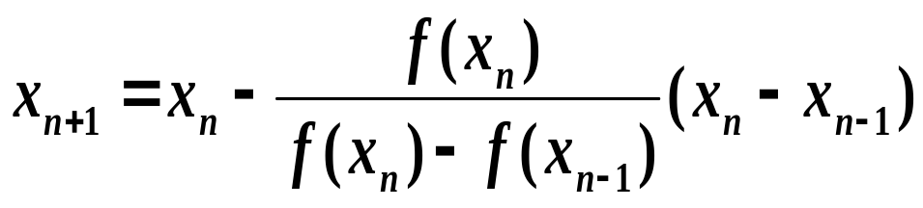
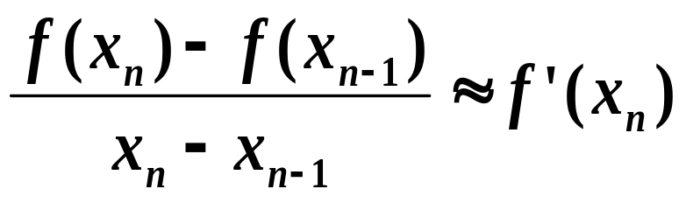
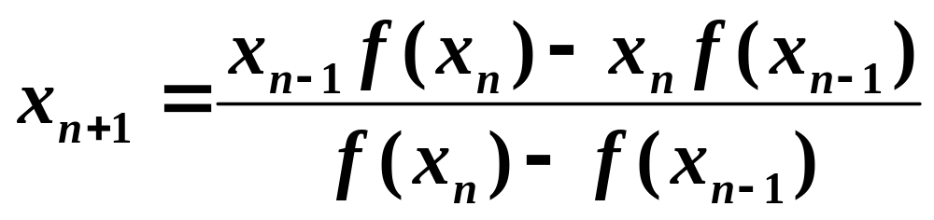
3.4.2 双点弦截法
双点弦截法,收敛阶数:2

Slide 11
3.4.2 双点弦截法
双点弦截法的几何意义
y
f’’(x)>0
0
α
x_{n+1}
x_{n}
x_{n-1}
x
定理2.7 当f(x)在区间[a,b]上有直至二阶的连续导数，且满足
  有f(a) f(b)<0且f ’(x)≠0时
  双点弦截法对任意x₀,x₁∈[a,b]都收敛。

Slide 12
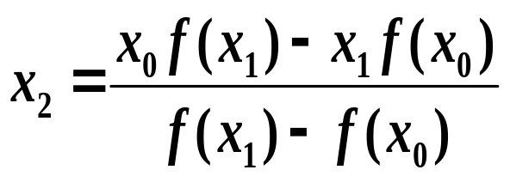
习 题 二
（3）双点弦截法x₀=2, x₁=1.9
x₀=2
f(x₀)= 2³-3*2-1
=1
x₁=1.9
f(x₁)= 1.9³-3*1.9-1
=0.159
2*0.159
-
1.9*1
=
=1.8811
f(x₂)=0.0130
0.159-1
1.9*0.0130
-
1.8811*0.159
=1.8794
f(x₃)=0.0001
x₃=
0.0130-0.159
-
1.8811*0.0001
1.8794*0.0130
x₄=
=1.8794
0.0001-0.0130

